Slide 2
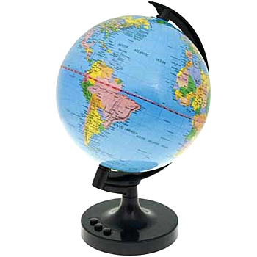
Globuss
Globuss ir samazināts Zemes modelis
Attēlo sauszemes un ūdens izvietojumu

Slide 3
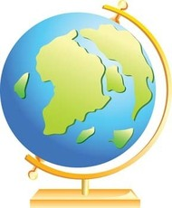
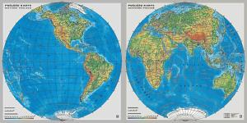
Pusložu karte
Zemes pusložu attēlojums uz papīra
Vienlaicīgi var redzēt abas puslodes

Slide 4
Lai labāk attēlotu sauszemes un ūdens izvietojumu uz zemeslodes, tika izveidots globuss. Globusam, tāpat kā Zemei, ir lodes veids. Lai būt ērtāk globusu lietot, tas uzlikts uz pamatnes. Globuss ir samazināts Zemes modelis. Uz globusa virsmas var redzēt kontinentus, salas, okeānus un jūras. Tiem ir tādas pašas kontūras un izvietojums kā uz Zemes, tikai visi izmēri ir samazināti vairākus miljonus reižu.
Ekvators zemeslodi sadala ziemeļu puslodē un dienvidu puslodē. Vistālāko ziemeļu punktu no ekvatora sauc par Ziemeļpolu, bet vistālāko dienvidu punktu no ekvatora sauc par Dienvidpolu. Uz globusa vienādā attālumā no poliem visapkārt zemeslodei novilktu līniju sauc par ekvatoru. Dabā ekvatora līnijas, Ziemeļpola un Dienvidpola punktu nav. Šīs vietas ir atzīmētas tikai kartēs un uz globusa.
Ikdienā globusu lietot nav ērti. Globuss ir neliels, un uz tā nevar sīki attēlot visu. Globusu arī nevar paņemt līdz ekskursijās un ceļojumos. Turklāt vienlaikus ir redzama tikai viena globusa puse. Tādēļ biežāk lieto Zemes attēlojumu uz papīra – ģeogrāfisko karti. Zemeslodes pusložu attēlojumu uz papīra sauc par pusložu karti. Atšķirībā no globusa kartē zemeslodes virsma ir parādīta plakana.
Avots: R.Arājs, V.Drulle, A.Miesniece IZZINI PASAULI! Dabaszinības 4.klasei – Zvaigzne ABC, 2005.

